Slide 1
Pengertian MNC’s
Sebuah perusahaan yang berbasis di satu negara (disebut negara induk) dan memiliki kegiatan produksi dan pemasaran di satu atau lebih negara asing (negara tuan rumah) -- W.F. Schoell et.al. (1993)
Perusahaan multinasional menurut S.C. Certo (1997) adalah sebuah perusahaan yang memiliki operasi yang signifikan pada lebih dari satu negara

Slide 2
Karakteristik MNC’s
Membentuk afiliasi di luar negeri
Visi dan strategi mendunia (global)
Kecenderungan memilih jenis kegiatan bisnis tertentu,umumnya manufakturing
Menempatkan afiliasi di negara-negara maju

Slide 3
Kompleksitas Manajemen MNC’s
Kedaulatan nasional
Kondisi ekonomi nasional
Nilai dan kelembagaan nasional
Revolusi industri nasional
Jarak geografis
Wilayah dan penduduk

Slide 4
Keputusan MNC
Tiga keputusan utama sebagai pertimbangan perusahaan untuk menjadi sebuah MNC
1. Pasar internasional yang dilayani
  Struktur pasar di negara tuan rumah
  Pendapatan per kapita
2. Produk atau jasa yang dipasarkan
  Mempromosikan produk domestik ke pasar internasional
  Membuat produk baru
3. Cara memasuki pasar internasional
  Sourcing
  Ekspor
  Aktivitas Luar Negeri
  Investasi Langsung

Slide 5
Keuntungan MNC’s
Basis pajak yang lebih besar
Meningkatnya jumlah tempat (kesempatan) kerja
Alih teknologi
Ekspansi modal
Diperkenalkannya jenis industri khusus
Pengembangan sumber daya lokal

Slide 6
Keluhan atas MNC’s
Mencari laba yang berlebihan
Mendominasi perekonomian setempat
Hanya mempekerjakan tenaga lokal yang sangat berbakat
Gagal melakukan alih teknologi yang maju
Melakukan intervensi terhadap pemerintah
Kurang membantu perkembangan perusahaan domestik
Kurang menghormati adat, hukum dan kebutuhan setempat

Slide 7
KEUNTUNGAN MEMPEKERJAKAN STAF LOKAL DAN EKSPATRIAT UNTUK ANAK
PERUSAHAAN DI LUAR NEGERI
staf lokal
Biaya tenaga kerja lebih rendah
Kepercayaan pada warga negara lokal
Meningkatkan penerimaan masyarakat lokal terhadap perusahaan
Memaksimalkan jumlah opsi yang tersedia di lingkungan lokal
Pengakuan perusahaan sbg peserta yang sah dalam perekonomian lokal
Secara efektif mencerminkan pertimbangan dan kendala lokal dalam proses pembuatan keputusan
ekspatriat
Kesamaan budaya dengan perusahaan induk menjamin pengalihan praktik bisnis/manajemen
Meningkatkan pengendalian dan koordinasi dari anak-anak perusahaan internasional
Memberikan orientasi multinasional melalui pengalaman di perusahaan induk kepada karyawan
Menghimpun kelompok eksekutif berpengalaman internasional
Bakat lokal belum bisa memberikan nilai sebanyak ekspatriat

Slide 8
KERUGIAN MEMPEKERJAKAN STAF LOKAL DAN EKSPATRIAT UNTUK ANAK
PERUSAHAAN DI LUAR NEGERI
staf lokal
Kesulitan dalam menyeimbangkan permintaan lokal dan prioritas global
Tertundanya keputusan lokal yang sulit (misalnya pemberhentian kerja) hingga saat dimana kondisi tidak bisa dihindarkan lagi.
Kesulitan dalam merekrut staf yang berkualifikasi
Dapat mengurangi tingkat pengendalian lokal oleh kantor pusat
ekspatriat
Menciptakan masalah penyesuaian terhadap lingkungan dan budaya asing
Meningkatkan keasingan dari anak perusahaan
Melibatkan biaya pindahan, gaji dan biaya lain yang tinggi
Dapat menimbulkan masalah pribadi dan keluarga
Berdampak insentif negatif pada moral dan motivasi manajemen lokal
Bisa terkena restriksi oleh pemerintah lokal

Slide 9

Ialah sebuah kelompok supermarket internasional, berkantor pusat di Perancis Carrefour adalah kelompok Ritel kedua terbesar setelah Wal-Mart.
Gerai Carrefour pertama dibuka pada 3 Juni, 1957, di Annecy di dekat sebuah persimpangan (carrefour, dalam bahasa perancis). Kelompok ini didirikan oleh Marcel Fournier dan Louis Deforey. Hingga kini, gerai pertama ini adalah gerai Carrefour terkecil di dunia.
Kelompok Carrefour memperkenalkan konsep Hipermarket untuk pertama kalinya, sebuah supermarket besar yang mengombinasikan Departement Store ("toko serba ada"). Mereka membuka hipermarket pertamanya pada 1962 di Sainte -Genevieve-de-Bois, dekat Paris, Perancis.

Slide 10
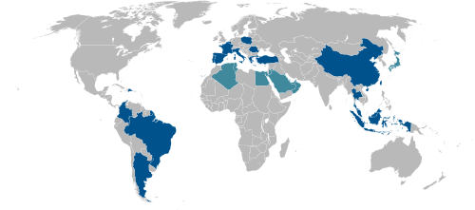
Gerai-gerai Carrefour di seluruh dunia.
langsung milik sendiri
dibawah izin usaha

Slide 11
Negara | Gerai Perdana | Jumlah Gerai | Hipermarket | Supermarket | Toko Diskon
Cina | 1995 | 270 | 64 | 8 | 212
Taiwan | 1989 | 47 | 47 | - | -
Korea Selatan | 1996 | 31 | 31 | - | -
Indonesia | 1998 | 65 | 62 | 3 | -
Malaysia | 1994 | 12 | 12 | - | -
Singapura | 1997 | 2 | 2 | - | -
Thailand | 1996 | 22 | 22 | - | -
Filipina | 1994 | 98 | 84 | 8 | 10

Slide 12

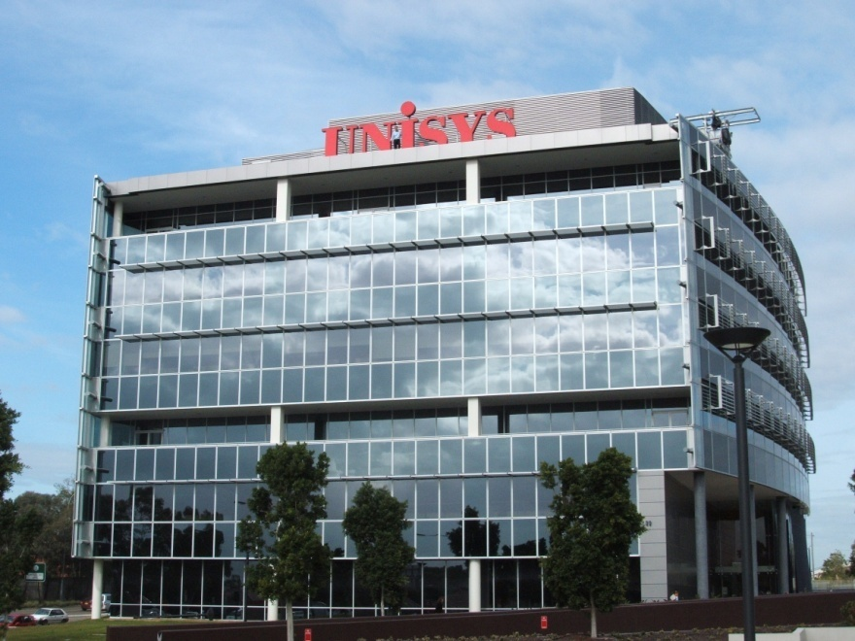
Perusahaan penyelenggara jasa teknologi informasi yang berbasis di AS, ia menyediakan jasa keahlian bagi klien-kliennya yang lebih dari 100 negara

Slide 13
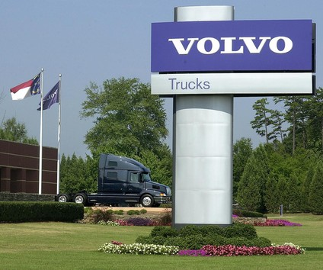

Perusahaan berpusat di Swedia yang menjual baik produk otomotif kurang lebih di 185 Negara

Slide 14
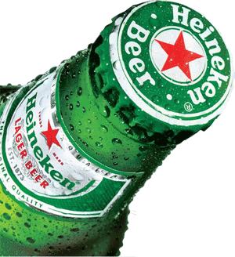

Heineken adalah perusahaan
Bir yang tellah melakukan
Ekspor dan Impor dan telah
banyak negara yang menikmati
minuman ini, mulai dari Eropa barat,
Eropa Tengah dan Timur, Amerika,
Afrika dan timur tengah, serta
Asia pasifik

Slide 15


Nestlé adalah sebuah perusahaan Multinasional diVevey, Swiss yang bergerak dalam bidang makanan. Didirikan pada tahun 1867 oleh Henri Nestle. Perusahaan ini menghasilkan makanan dan minuman seperti makanan Bayi, Susu, Kopi, Cokelat, dan lain-lain. Perusahaan ini masuk dalam bursa saham SWX Swiss Exchange

Slide 16

Yamaha Corporation dan anak perusahaan mempertahankan catatan akuntansinya dan menyusun Financial Report sesuai dengan prinsip dan praktek akuntansi yang diterima secara umum di jepang. Sedangkan anak perusahaan mencatat financial Report sesuai dengan praktik dimana anak perusahaan berdomisili. Dan laporan konsolidasi akan dikirim ke Kementrian Keuangan jepang untuk disesuaikan

Slide 17

